Slide 1
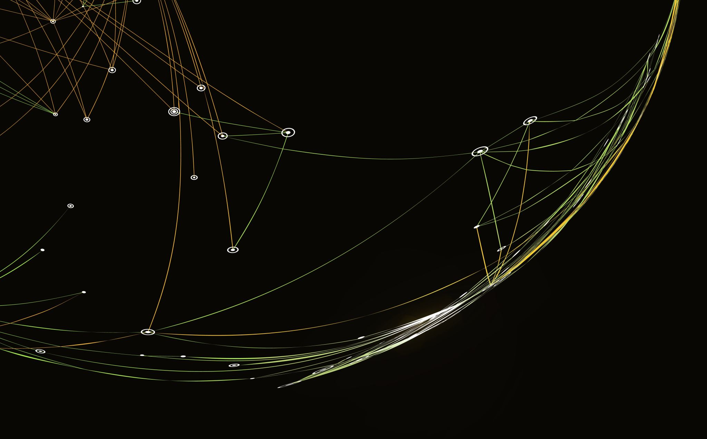
Oplevering 4
CGI Ecologisch Verantwoord Vervoer
By Proelium
Notes:
De tweede oplevering:
`
Wij zijn Proelium en dit is
CGI Ecologisch Verantwoord Vervoer

Slide 2
Inhoud
Vorige Oplevering
Design
De Huidige App
Volgende Sprint
Vragen
Notes:
Inhoud
Eventjes over de Vorige Oplevering
De Formule
Create Pagina
Daarna de rest van de site tot nu toe.
Als laatst nog vragen van ons en u.

Slide 3
Vorige Oplevering
Feedback die we kregen
UX design
Notes:
Eerst van de vorige oplevering
Wat we lieten zien
De site van wat we tot nu toe hadden
Documentatie (erd, crc, etc)
Een paar van de Feedback die we kregen en wat we ook gaan uitwerken
Formule Maken, waar we het zometeen over gaan hebben
De Create Pagina is voor nu vooral Belangrijk, hier hebben wij het later nog over
Test data aanpassen op realistische scenarios
UX is belangrijk, maar in onze mening nu nog niet van toepassing.

Slide 4
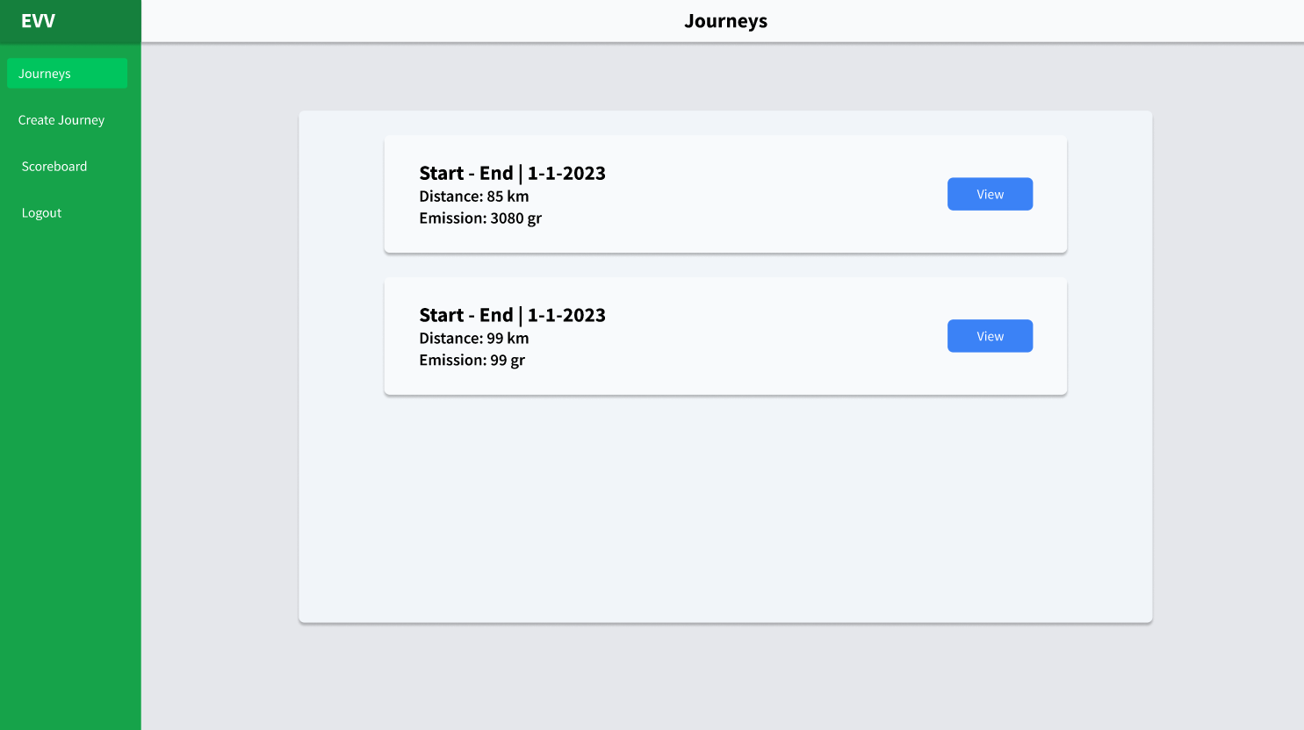
De Design

Slide 5
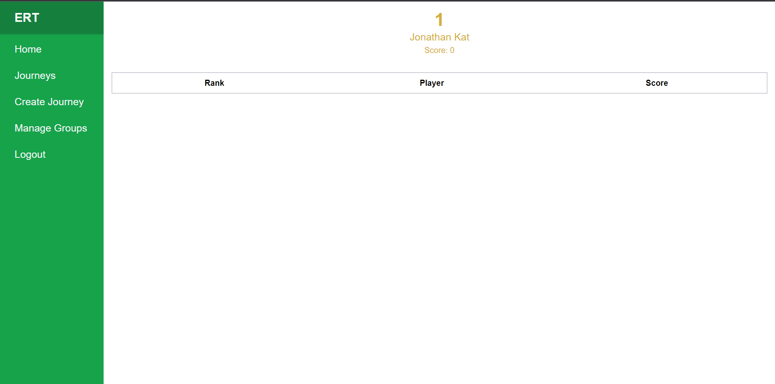
De Website:

Slide 6
Volgende Sprint
De Design verwerken in Project
Outsource verwerken in Project
Notes:
Eerst van de vorige oplevering
Wat we lieten zien
De site van wat we tot nu toe hadden
Documentatie (erd, crc, etc)
Een paar van de Feedback die we kregen en wat we ook gaan uitwerken
Formule Maken, waar we het zometeen over gaan hebben
De Create Pagina is voor nu vooral Belangrijk, hier hebben wij het later nog over
Test data aanpassen op realistische scenarios
UX is belangrijk, maar in onze mening nu nog niet van toepassing.

Slide 7
Vragen
Feedback op Inhoud?
Feedback op Presentatie?
Jullie vragen aan ons?
Notes:
Vragen die wij hebben:
Algemene feedback op alles wat we hebben gezien
Of ze de presentatie style fijn vonden en wat wij eventueel kunnen verbeteren.

